Slide 1
Athfhorbairt na Sraithe Sinsearaí
Eispéireas Foghlama Gairmiúla do Cheannairí Scoile agus do Mhúinteoirí

Slide 2


Cuspóir na Sraithe Sinsearaí
Ceist le plé:​
Mar dhuine aonair, cad é cuspóir na Sraithe Sinsearaí, dar leat?
Notes:
Modhanna molta chun aiseolas a ghabháil:
Néal Focal Mentimeter / freagra oscailte
Padlet
Smeach-chairt

Slide 3

Réasúnaíocht
Notes:
Cuspóir: An doiciméad a chuireann síos ar phróiseas fada an Athbhreithnithe ar an tSraith Shinsearach a chur i láthair
Acmhainn: Tuarascáil Chomhairleach na Sraithe Sinsearaí (2022) https://ncca.ie/media/5400/scr-advisory-report_ga.pdf

Slide 4
Réasúnaíocht
Is toradh í Athfhorbairt na Sraithe Sinsearaí ar phróiseas pleanáilte a cuireadh i bhfeidhm thar thréimhse ama.
“Tharla na hathruithe is déanaí ar struchtúr churaclaim agus chláir
na sraithe sinsearaí níos mó ná 20 bliain ó shin agus ó shin i leith, is iomaí athrú atá tagtha san fhoghlaim, i scoileanna, i gcórais oideachais, sa tsochaí i gcoitinne agus sa timpeallacht náisiúnta
agus dhomhanda.”
Athbhreithniú ar an tSraith Shinsearach Tuarascáil Chomhairleach (2022), lch 5
Notes:
Cuspóir: Is é cuspóir an tsleamhnáin seo an tSraith Shinsearach athfhorbartha a shuíomh i gcomhthéacs an phróisis athbhreithnithe agus athfhorbartha atá ar siúl le roinnt blianta anuas.
Acmhainn: Tuarascáil Chomhairleach na Sraithe Sinsearaí (2022) https://ncca.ie/media/5400/scr-advisory-report_ga.pdf
Nótaí:
Tharla na hathruithe sa tSraith Shinsearach atá á gcur i bhfeidhm anois mar chuid de phróiseas leanúnach. Is breis agus 20 bliain ó shin a tharla na hathruithe struchtúracha deireanacha ar churaclaim agus ar chláir na sraithe sinsearaí agus ó shin i leith, tá athrú mór tagtha ar an bhfoghlaim, scoileanna, córais oideachais, an tsochaí i gcoitinne agus an timpeallacht náisiúnta agus dhomhanda. Sa chomhthéacs sin, chuir an t-athbhreithniú ar an tsraith shinsearach (2016–2020) a mbaineann an Tuarascáil Chomhairleach seo leis, deiseanna luachmhara ar fáil chun machnamh a dhéanamh ar ghnéithe marthanacha agus athraitheacha oideachas na sraithe sinsearaí.
Rinneadh athruithe struchtúracha ar an tsraith shinsearach go deireanach i lár na 1990idí. Rinneadh athbhreithniú ar go leor siollabais ábhair Ardteistiméireachta agus rinneadh éagsúlú ar an gcuraclam chun an Ardteistiméireacht Fheidhmeach (mar chlár malartach imfhálaithe) agus an Ardteistiméireacht a chuimsiú.
Go bunúsach, ba cheart go bhfreastalódh an t-eispéireas oideachais sa tsraith shinsearach ar chuspóirí coiteanna agus aonair i scoileanna agus suíomhanna oideachais eile agus sa tsochaí níos leithne.
Ba cheart don eispéireas oideachais sa tsraith shinsearach: cabhrú leis an scoláire deiseanna éagsúla a fháil amach anseo ach bonn láidir a chur faoin aistriú go dtí an breisoideachas, an t-oideachas aosach agus an t-ardoideachas, printíseachtaí, tréimhsí oiliúna agus fostaíocht; agus rannpháirtíocht sa tsochaí shibhialta agus sa saol fásta.

Slide 5
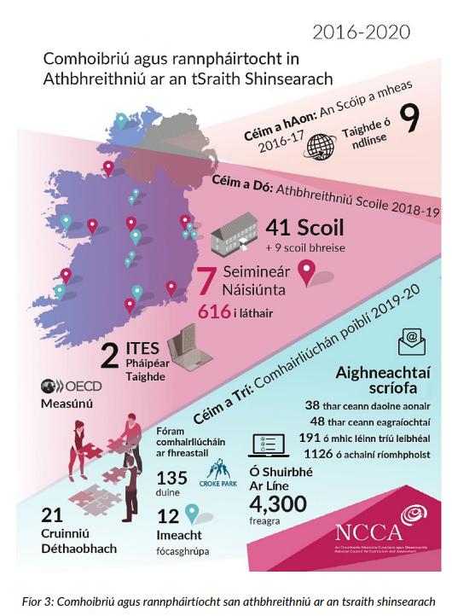
Ó Athbhreithniú go hAthfhorbairt na Sraithe Sinsearaí
Céim a hAon:
An Scóip a mheas
2016 – 17
Céim a Dó:
Athbhreithniú Scoile
2018 – 19
Céim a Trí:
Comhairliúchán poiblí
2018 – 19
Notes:
Cuspóir: Achoimre ghearr ar an turas ón athbhreithniú ar an tSraith Shinsearach go dtí Athfhorbairt na Sraithe Sinsearaí.

Slide 6

Cuspóir agus Fís don tSraith Shinsearach
  Leanúint le hoideachas a chur ar an duine ina iomláine
  Cabhrú le gach scoláire a bheith níos saibhrithe, níos rannpháirtí agus níos inniúla
  Cabhrú le scoláirí rochtain a fháil ar dheiseanna éagsúla amach anseo
  Freastal ar chuspóirí coiteanna chomh maith le cuspóirí aonair
  Cabhrú le gach scoláire a gcuid eolais, scileanna, luachanna agus meonta a fhorbairt tuilleadh
Notes:
Cuspóir: Béim a leagan ar na príomhphointí ón gcuspóir agus ón bhfís don tSraith Shinsearach
Nótaí: Ceangail an sleamhnán seo le freagraí na foirne ar an gceist ar shleamhnán 2 agus tarraing aon chomparáidí a d'fhéadfadh a bheith ann idir an fhís ó fhoireann na scoile leis an gcuspóir agus leis an bhfís shainithe ón Tuarascáil Chomhairleach

Slide 7
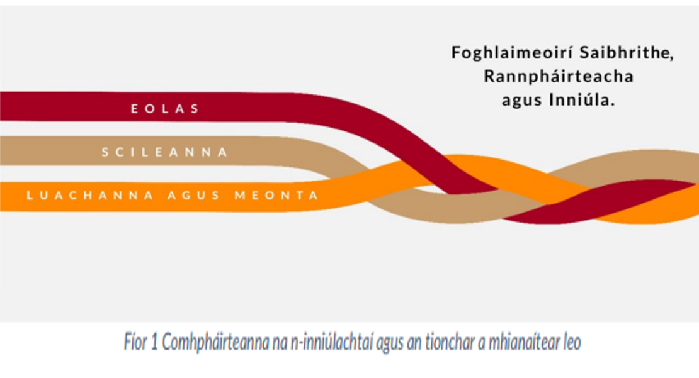
Príomhinniúlachtaí na Sraithe Sinsearaí
Notes:
Cuspóir: An nasc a bhunú idir comhpháirteanna Príomhinniúlachtaí agus cuspóir na Sraithe Sinsearaí; foghlaimeoirí saibhrithe, rannpháirteacha agus inniúla a chruthú.
Acmhainn: Príomhinniúlachtaí sa tSraith Shinsearach (CNCM) https://ncca.ie/media/6194/key_competencies_report-senior-cycle_2023_ga.pdf

Slide 8
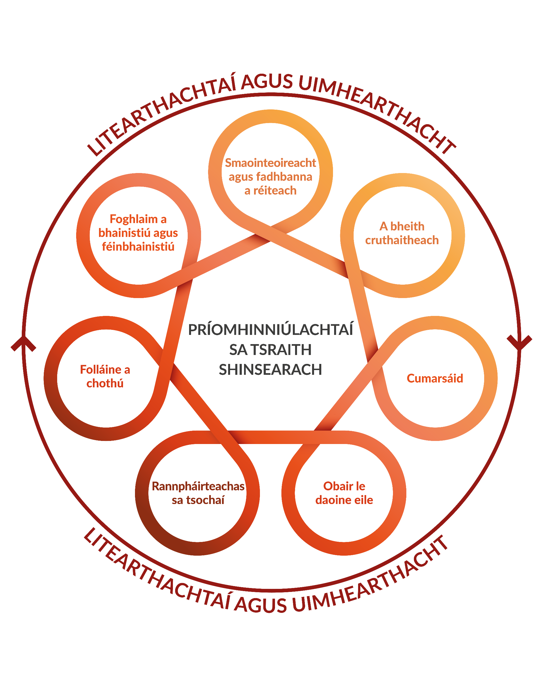
Príomhinniúlachtaí na Sraithe Sinsearaí
Notes:
Cuspóir: A léiriú gur féidir le múinteoirí cuspóir agus fís na sraithe sinsearaí a bhaint amach mar atá luaite i sleamhnán 6 trí phríomhinniúlachtaí a fhorbairt inár seomraí ranga.
Nótaí ón gcáipéis CNCM ar SC KC:
Féadann gach aon scoláire a bheith ag obair ar a chuid príomhinniúlachtaí, agus is féidir tacú leis chun iad a fheabhsú. Is féidir leis na príomhinniúlachtaí an chumhacht a thabhairt do dhaoine fásta óga le bheith rannpháirteach ar bhonn bríoch ina scoil, a dteaghlach, a bpobal agus a sochaí. De réir mar a thagann an scoláire in aibíocht, is féidir na príomhinniúlachtaí seo a bheith ag obair as lámh a chéile chun cabhrú leis an scoláire freagairt do thascanna níos casta agus níos éagsúla agus iad a láimhseáil, de réir mar is iomchuí i bhfianaise a chuid riachtanas agus cumas féin. Cuireann sé eolas ar na nithe atá le déanamh agus an bealach lena ndéanamh, agus ar na hamanna nuair is gá gníomhú agus gan gníomhú. Tá an-tábhacht ag baint le dul chun cinn an scoláire agus máistreacht a fháil ar na príomhinniúlachtaí sa tsraith shinsearach agus é ag ullmhú le tús a chur leis an saol aosach, cé go ndéantar forbairt ar na hinniúlachtaí seo tríd an bhfoghlaim ar feadh an tsaoil. Is é an scoláire sin a bhfuil a chuid príomhinniúlachtaí dea-fhorbartha aige is fearr a bhíonn in ann tuiscint agus foghlaim a dhéanamh; plé le deiseanna agus fadhbanna sóisialta agus freagairt dóibh; an t-aistriú a dhéanamh ón scoil go dtí oideachas aosach agus breisoideachas, printíseachtaí, tréimhsí oiliúna agus/nó saol na hoibre; agus glacadh leis an saol aosach. Agus a bpríomhinniúlachtaí ag éirí níos sofaisticiúla, cuirtear le hacmhainneacht an scoláire dul chun cinn a dhéanamh agus rathúlacht a bhaint amach.
(Príomhinniúlachtaí sa tsraith shinsearach (dréacht) Lch 2 & 3)

Slide 9
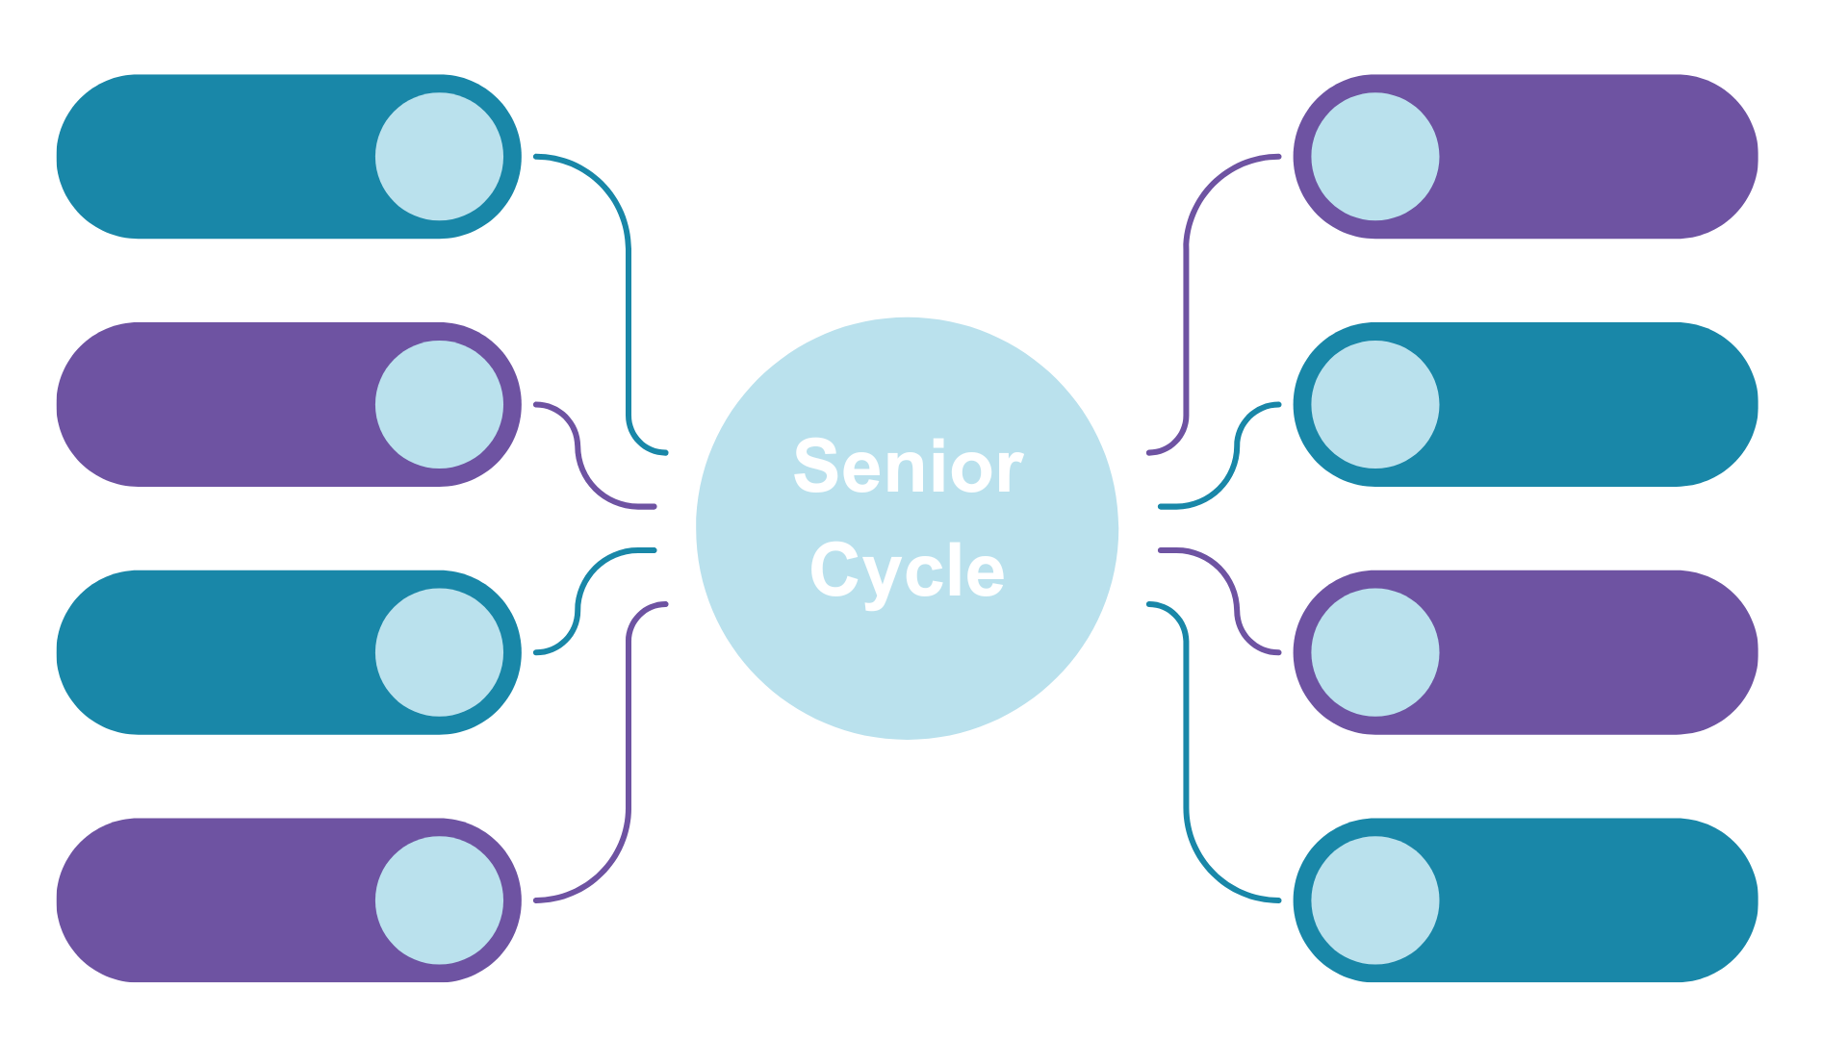









Athfhorbairt na Sraithe Sinsearaí
Question:
As a teacher, which of these elements will impact your classroom practice?
Gairmchlár na hArdteistiméireachta
Sonraíochtaí Athbhreithnithe na hArdteistiméireachta
An Ardteistiméireacht Fheidhmeach
Ábhair nua
An
tSraith
Shinsearach
An Idirbhliain
Measúnú
Cláir Foghlama Leibhéal 1 agus Leibhéal 2 na Sraithe Sinsearaí
OSPS na Sraithe Sinsearaí
Notes:
Cuspóir: Forléargas a thabhairt ar a bhfuil i gceist leis an tSraith Shinsearach Athfhorbartha
Nótaí: Forléargas a thabhairt ar a bhfuil i gceist sa tsraith shinsearach. Ní bhaineann an tsraith shinsearach leis an Ardteistiméireacht amháin, ach cuireann sí creatlach agus sraith bealaí níos leithne ar fáil do na scoláirí ag an taobh sinsearach den oideachas iar-bhunscoile.

Slide 10
Athfhorbairt na Sraithe Sinsearaí
Question:
As a teacher, which of these elements will impact your classroom practice?
Gairmchlár na hArdteistiméireachta
Sonraíochtaí Athbhreithnithe na hArdteistiméireachta
An Ardteistiméireacht Fheidhmeach
Ceist:
Mar mhúinteoir, cé acu de na gnéithe seo a mbeidh tionchar acu ar do chleachtas sa seomra ranga?
Ábhair nua
An Idirbhliain
Measúnú
Cláir Foghlama Leibhéal 1 agus Leibhéal 2 na Sraithe Sinsearaí
OSPS na Sraithe Sinsearaí
Notes:
Cuspóir: Forléargas a thabhairt do na múinteoirí machnamh a dhéanamh ar na hathruithe a bheidh ag teacht agus na gnéithe de na hathruithe a mbeidh tionchar acu orthu.
Nótaí: Is é an sprioc ná chun cinntiú nach bhfuil na múinteoirí caochta le barraíocht eolais mar go bhfuil deis acu a thuiscint go mbaineann roinnt de na gnéithe seo leo ach nach mbaineann said ar fad leo.

Slide 11
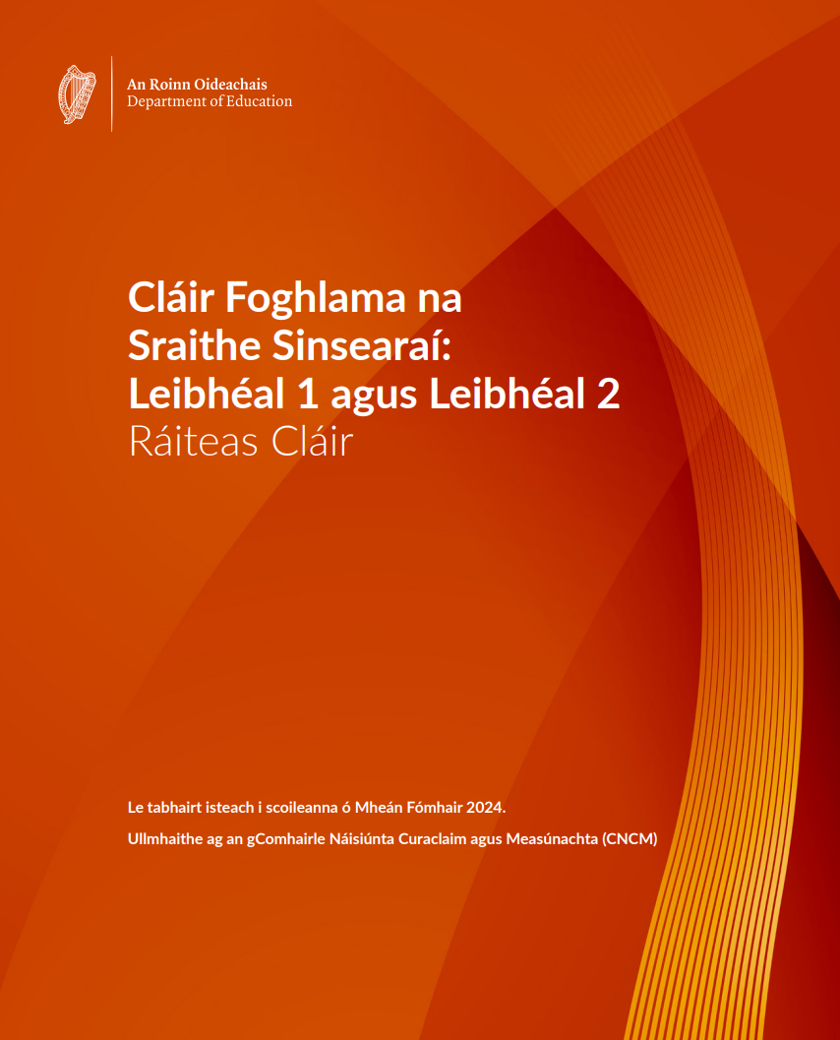
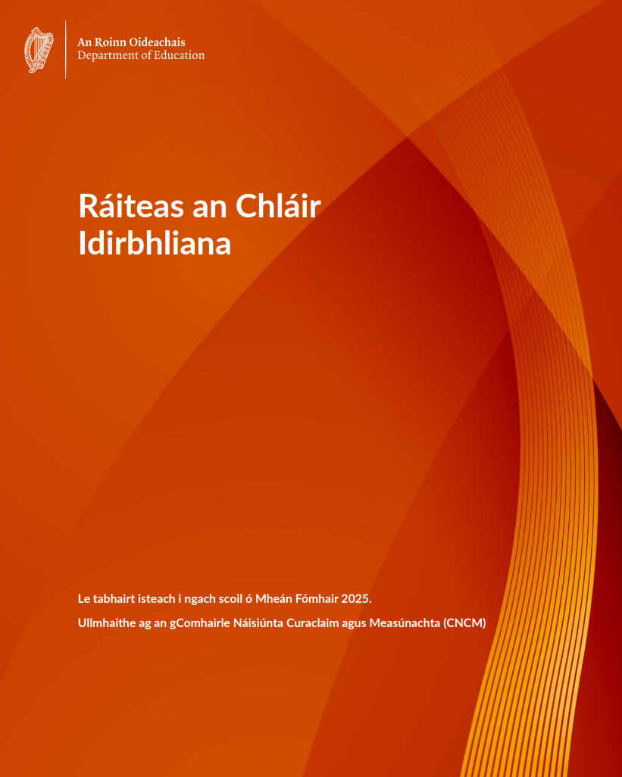

Meán Fómhair 2024
Tosaíonn an tacaíocht do Thráinse 1
Tráinse 1
An tSean-Ghréigis
An Araibis
An Bhitheolaíocht
Gnó
Ceimic
Gníomhú ar son na hAeráide agus Forbairt Inbhuanaithe
Léann na Drámaíochta, na Scannán & na hAmharclannaíochta
An Laidin
Fisic
Cláir Foghlama
na Sraithe Sinsearaí
Leibhéal 1 agus Leibhéal 2
An Idirbhliain
Notes:
Cuspóir: Soiléireacht a thabhairt ar a mbeidh ag tarlú ó Mheán Fómhair 2024
Soiléireacht: Is féidir cláir foghlama Leibhéal 1 agus Leibhéal 2 na Sraithe Sinsearaí a thabhairt isteach i scoileanna ó Mheán Fómhair 2024. (Soiléireacht de dhíth maidir leis an Idirbhliain)
Cuirfear tús le tacaíocht ó Oide i mí Mheán Fómhair d’ábhair Thráinse 1, lena n-áirítear an dá ábhar nua. Beidh an tacaíocht sin ar siúl ar feadh roinnt blianta chun tacú leis na céimeanna éagsúla d'fhorbairt an ábhair

Slide 12
Nithe le cur san áireamh don Teagasc agus don Fhoghlaim
I Seomraí Ranga
Meán Fómhair 2025
Ceisteanna le plé:
Mar dhuine aonair, cén tionchar a bheidh ag Tráinse 1 ar do chleachtas sa seomra ranga, dar leat?
I do roinn ábhair, an bhfuil na chéad chéimeanna follasacha eile ann chun dul i ngleic leo chun ullmhú do Thráinse 1 agus do Thráinsí ina dhiaidh sin?
Laistigh de do phobal scoile, an bhfuil aon chúinsí ag teacht chun cinn mar thoradh ar Thráinse 1 don bhliain acadúil seo agus ina dhiaidh sin?
Tráinse 1
An tSean-Ghréigis
An Araibis
An Bhitheolaíocht
Gnó
Ceimic
Gníomhú ar son na hAeráide agus Forbairt Inbhuanaithe
Léann na Drámaíochta, na Scannán & na hAmharclannaíochta
An Laidin
Fisic
Notes:
Cuspóir: Am a chur ar fáil do scoil chun an tionchar agus na chéad chéimeanna eile do Thráinse 1 a phlé ag trí leibhéal éagsúla na scoile, Múinteoir, roinn ábhair agus pobal uile na scoile.

Slide 13
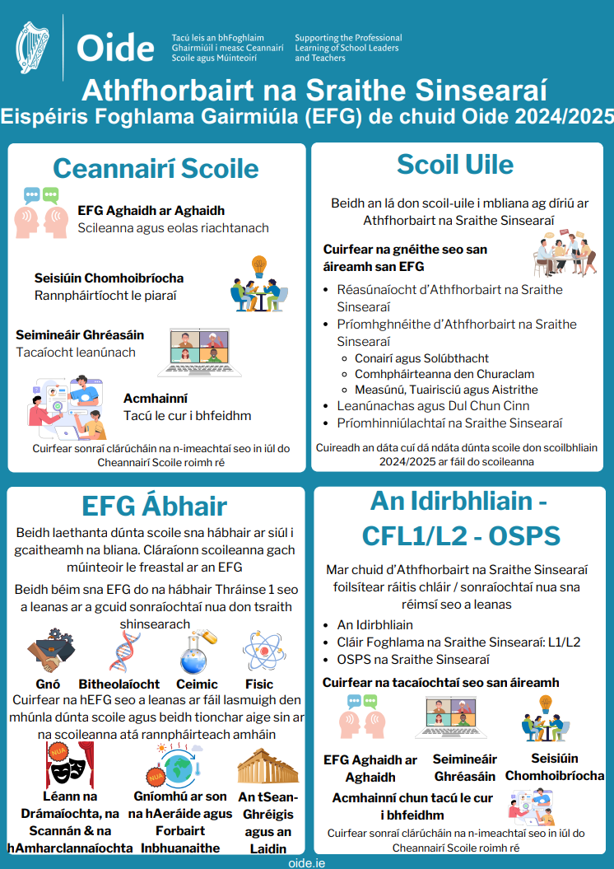
Athfhorbairt na Sraithe Sinsearaí
Eispéiris Foghlama Gairmiúla (EFG) de chuid Oide 2024/25

Slide 14

Four-year + framework of professional learning
Full-day professional learning events
School closure day
Collaboratives
Webinars
Practical Workshops
In-school support
Drop-in clinics
Notes:
Cuspóir: Múinteoirí agus ceannairí scoile a chur ar an eolas faoi na tacaíochtaí ar féidir leo a bheith ag súil leo ó Oide. Is forléargas cineálach é seo agus beidh feidhm aige maidir le gach ábhar de réir mar a thugtar isteach a shonraíocht nua.
Nótaí: Cuirfear tús le tacaíocht ó Oide san Fhómhar sula dtabharfar isteach an t-ábhar.
Mar shampla, tá Gnó i dTráinse 1 le tabhairt isteach i scoileanna i Meán Fómhair 2025. Cuirfear tús leis na tacaíochtaí ó Oide i bhFómhar, 2024 agus leanfaidh siad ar aghaidh ar feadh tréimhse 4 bliana. I measc na dtacaíochtaí beidh imeachtaí lae duine le duine, seimineáir ghréasáin agus seisiúin chomhoibríocha. Beidh Oide ar fáil freisin le haghaidh tacaíochtaí saincheaptha inscoile agus clinicí buail isteach.
I gcás gach ábhair tá plean idirbhliana ann d’EFGnna. Tá sé beartaithe inneachar na n-imeachtaí sin a chur ar fáil ag an tráth a bheidh tuilleadh eolais á eisiúint maidir leis an ábhar.

Slide 15
Athfhorbairt na Sraithe Sinsearaí
Eispéiris Foghlama Gairmiúla (EFG) de chuid Oide 2024/25

Slide 16
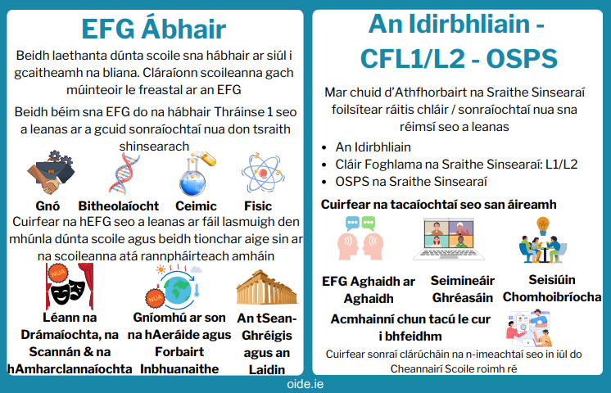
Four-year + framework of professional learning
Full-day professional learning events
School closure day
Collaboratives
Webinars
Practical Workshops
In-school support
Drop-in clinics

Slide 17
An Idirbhliain

Slide 18
Ráiteas an Chláir Idirbhliana
Deartha timpeall ar riachtanais forbartha agus foghlama scoláirí atá ag aistriú ón tSraith Shóisearach go dtí an tSraith Shinsearach agus iad ag ullmhú dá saol amach anseo.
Tá neamhspleáchas agus solúbthacht ag scoileanna a gclár Idirbhliana a dhearadh taobh istigh de pharaiméadair deartha Ráiteas an Chláir Idirbhliana.
Tugann an ráiteas treoir do scoileanna ar an gcaoi chun clár Idirbhliana a fhorbairt chun freastal ar riachtanais a gcuid scoláirí go léir.
Notes:
Cuspóir: Ráiteas an Chláir Idirbhliana a thabhairt isteach
Acmhainn: Ráiteas Chlár na hIdirbhliana: https://www.curriculumonline.ie/getmedia/5a5c7025-840d-498d-92b5-d109a461e812/IB-Raiteas-an-Chlair-GA-INT.pdf
Nótaí: Réamhrá ar Ráiteas an Chláir Idirbhliana.
Tá cúpla príomhphointe le déanamh maidir leis an gcáipéis seo a thabhairt isteach:
An fócas ar riachtanais forbartha agus foghlama na scoláirí agus iad ag bogadh ón tsraith shóisearach go dtí an tsraith shinsearach.
Neamhspleáchas na scoileanna agus a gclár féin á dhearadh acu chun aghaidh a thabhairt ar riachtanais a gcuid scoláirí.
An tábhacht a bhaineann leis an doiciméad ráitis a úsáid mar chreat chun an clár sin a dhearadh
**Bheadh sé tábhachtach go mbeadh cur amach ag an té a bheadh i mbun an chuir i láthair ar an réimse seo ar cháipéis ráitis na hIdirbhliana.

Slide 19
Ráiteas an Chláir Idirbhliana: Gnéithe
Gnéithe Scoláire
Gnéithe Curaclaim
Gnéithe Scoláire
Fás Pearsanta
A bheith i d’Fhoghlaimeoir
Rannpháirtíocht Shibhialta agus Phobail
Taighde Gairme
Gnéithe Curaclaim
Comhpháirteanna
Teagasc agus Measúnú
Aithint agus Tuairisciú
Machnamh agus Athnuachan
Notes:
Cuspóir: Forléargas a thabhairt ar phríomhfhócas Ráiteas an Chláir Idirbhliana m.sh. gnéithe an Scoláire agus an Churaclaim, agus an chaoi a réitíonn siad le Creat foriomlán na Sraithe Sinsearaí
Acmhainn: Ráiteas an Chláir Idirbhliana: https://www.curriculumonline.ie/getmedia/5a5c7025-840d-498d-92b5-d109a461e812/IB-Raiteas-an-Chlair-GA-INT.pdf
Nótaí: Is iad seo na príomhnithe le cur san áireamh agus clár Idirbhliana á fhorbairt de réir ráiteas nua an chláir. Déantar cur síos ar na paraiméadair chun tacú le scoileanna é seo a dhéanamh trí ghnéithe an Scoláire agus trí ghnéithe an Churaclaim i gclár na hIdirbhliana (lch.8).
Léiríonn an léaráid ar an sleamhnán na gnéithe seo faoi mar a luíonn siad le creat foriomlán na Sraithe Sinsearaí.
Déantar cur síos i gceithre Ghné an Scoláire ar na bealaí inar féidir le scoláirí forbairt san Idirbhliain agus ar na heispéiris atá in ann tacú leis an bhforbairt sin.
Is iad na gnéithe sin ná fás pearsanta; a bheith i d'fhoghlaimeoir; rannpháirtíocht shibhialta agus phobail; ullmhacht ghairme. Is iad sin na bunchlocha lárnacha ar a ndeartar cláir idirbhliana. (lch.9)
Cuireann Ráiteas an Chláir Idirbhliana liosta táscairí forbartha ar fáil do gach ceann de na gnéithe seo ina ndéantar cur síos ar an gcuma atá orthu i ndáiríre do scoláirí, chomh maith le heispéiris scoláirí a chruthaíonn modhanna féideartha trínar féidir le scoláirí na táscairí forbartha sin a bhaint amach. (b'fhiú an doiciméad seo a bheith ar láimh chun roinnt samplaí a thabhairt).
Soláthraíonn ceithre Ghné an Churaclaim na paraiméadair deartha chun cabhrú le scoileanna a gclár Idirbhliana a fhorbairt, a mheas agus a athnuachan.
Ina measc tá:
Comhpháirteanna, ar meascán iad de chroí-fhoghlaim, sampláil ábhair, modúil shonracha idirbhliana agus comhpháirteanna eile atá deartha chun sraith chothrom leathan eispéireas a sholáthar a chuimsíonn Gnéithe an Scoláire.
Teagasc agus measúnú
Aithint agus tuairisciú
Machnamh agus athnuachan
Tá neamhspleáchas ag scoileanna clár a dhearadh a oireann do chultúr, féiniúlacht agus comhthéacs a scoile, agus ag an am céanna a bheith ag iarraidh oibriú ar bhealaí samhlaíocha agus cruthaitheacha chun cur ar chumas gach scoláire forbairt a dhéanamh thar cheithre Ghné an Scoláire.

Slide 20
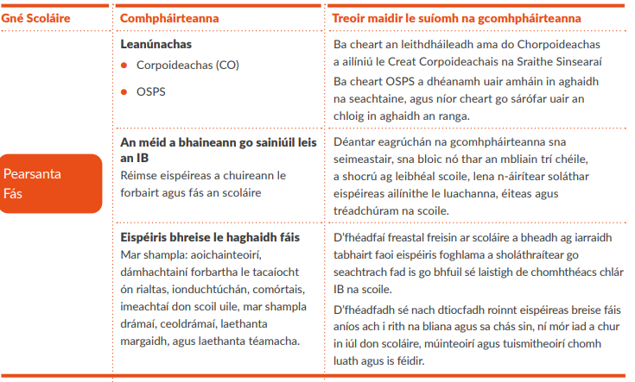
Ráiteas an Chláir Idirbhliana
Ba cheart an leithdháileadh ama do Chorpoideachas a ailíniú le Creat Corpoideachais na Sraithe Sinsearaí
Ba cheart OSPS a chur ar fáil uair amháin in aghaidh na seachtaine
Déantar eagrúchán na gcomhpháirteanna i seimeastair, i mbloic nó thar an mbliain trí chéile, a shocrú ag leibhéal scoile, lena n-áirítear soláthar eispéireas ailínithe le luachanna, éiteas agus tréadchúram na scoile.
Notes:
Cuspóir: Forléargas a thabhairt ar struchtúr chlár na hIdirbhliana mar atá leagtha amach i ráiteas na hIdirbhliana.
Acmhainn: Ráiteas an Chláir Idirbhliana: https://www.curriculumonline.ie/getmedia/5a5c7025-840d-498d-92b5-d109a461e812/IB-Raiteas-an-Chlair-GA-INT.pdf
Nótaí: Tugtar treoir úsáideach sa tábla ar leathanaigh 16 agus 17 de Ráiteas an Chláir Idirbhliana ar dhearadh agus ar sceidealú agus tugtar le fios ann an áit a bhféadfadh na comhpháirteanna éagsúla deiseanna forbartha agus foghlama a chur ar fáil thar gach ceann de cheithre ghné an scoláire. Soláthraíonn sé treoir thábhachtach freisin maidir leis an leithdháileadh ama do chomhpháirteanna éagsúla. Tuigtear go háirithe nár chóir go mbeadh níos mó ná 2 uair an chloig sa tseachtain ag croí-ábhair (i.e. Mata, Béarla, Gaeilge, Corpoideachas agus OSPS).
Tá sé tábhachtach a thabhairt faoi deara nach gá iad sin a chur ar an gclár ama don dá uair an chloig – OSPS go háirithe.
Chomh maith leis sin, ní mór dúinn cuimhneamh, mar a mheabhraigh an Chigireacht dúinn le déanaí, go luaitear i gciorclán 0054/2023 gur chóir go mbeadh soláthar 80 nóiméad in aghaidh na seachtaine ar a laghad do Chorpoideachas na sraithe sinsearaí.

Slide 21
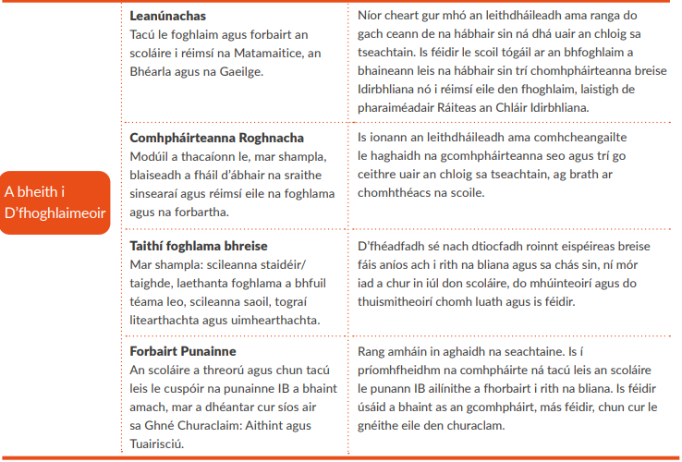
Ráiteas an Chláir Idirbhliana
Níor cheart gur mhó an leithdháileadh ama ranga do gach ceann de na hábhair sin ná dhá uair a chloig sa tseachtain
3-4 uair in aghaidh na seachtaine do mhodúil roghnacha
Rang amháin in aghaidh na seachtaine
Notes:
Cuspóir: Forléargas a thabhairt ar struchtúr chlár na hIdirbhliana mar atá leagtha amach i ráiteas na hIdirbhliana.
Acmhainn: Ráiteas an Chláir Idirbhliana: https://www.curriculumonline.ie/getmedia/5a5c7025-840d-498d-92b5-d109a461e812/IB-Raiteas-an-Chlair-GA-INT.pdf
Nótaí: Tugtar treoir úsáideach sa tábla ar leathanaigh 16 agus 17 de Ráiteas an Chláir Idirbhliana a dhearadh agus a sceidealú agus tugtar le fios ann an áit a bhféadfadh na comhpháirteanna éagsúla deiseanna forbartha agus foghlama a chur ar fáil thar gach ceann de cheithre ghné an scoláire. Soláthraíonn sé treoir thábhachtach freisin maidir leis an leithdháileadh ama do chomhpháirteanna éagsúla. Tuigtear go háirithe nár chóir go mbeadh níos mó ná 2 uair an chloig sa tseachtain ag croí-ábhair (i.e. Mata, Béarla, Gaeilge, Corpoideachas agus OSPS).
Tá sé tábhachtach a thabhairt faoi deara nach gá iad sin a chur ar an gclár ama don dá uair an chloig – OSPS go háirithe.
Chomh maith leis sin, ní mór dúinn cuimhneamh, mar a mheabhraigh an Chigireacht dúinn le déanaí, go luaitear i gciorclán 0054/2023 gur chóir go mbeadh soláthar 80 nóiméad in aghaidh na seachtaine ar a laghad do Chorpoideachas na sraithe sinsearaí.

Slide 22
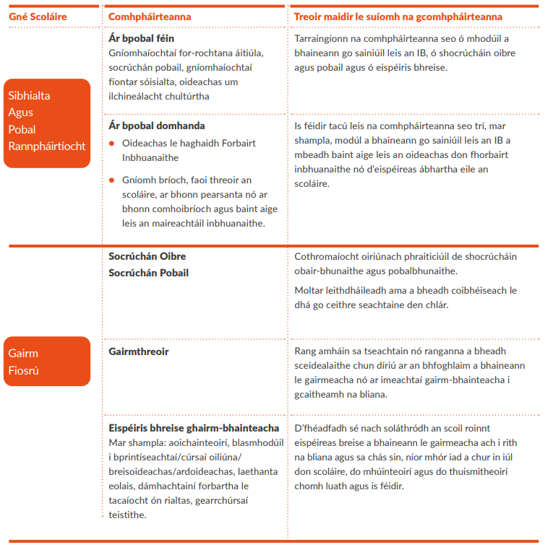
Ráiteas an Chláir Idirbhliana
Moltar 2 - 4 seachtaine
Notes:
Cuspóir: Forléargas a thabhairt ar struchtúr chlár na hIdirbhliana mar atá leagtha amach i ráiteas na hIdirbhliana.
Acmhainn: Ráiteas an Chláir Idirbhliana: https://www.curriculumonline.ie/getmedia/5a5c7025-840d-498d-92b5-d109a461e812/IB-Raiteas-an-Chlair-GA-INT.pdf
Nótaí: Tugtar treoir úsáideach sa tábla ar leathanaigh 18 agus 19 de Ráiteas an Chláir Idirbhliana a dhearadh agus a sceidealú agus tugtar le fios ann an áit a bhféadfadh na comhpháirteanna éagsúla deiseanna forbartha agus foghlama a chur ar fáil thar gach ceann de cheithre ghné an scoláire. Soláthraíonn sé treoir thábhachtach freisin maidir leis an leithdháileadh ama do chomhpháirteanna éagsúla. Tuigtear go háirithe nár chóir go mbeadh níos mó ná 2 uair an chloig sa tseachtain ag croí-ábhair (i.e. Mata, Béarla, Gaeilge, Corpoideachas agus OSPS).
Tá sé tábhachtach a thabhairt faoi deara nach gá iad sin a chur ar an gclár ama don dá uair an chloig – OSPS go háirithe.
Chomh maith leis sin, ní mór dúinn cuimhneamh, mar a mheabhraigh an Chigireacht dúinn le déanaí, go luaitear i gciorclán 0054/2023 gur chóir go mbeadh soláthar 80 nóiméad in aghaidh na seachtaine ar a laghad do Chorpoideachas na sraithe sinsearaí.
Ba cheart do scoileanna a chinntiú go gcuirtear tréimhse ranga dúbailte (80 nóiméad in aghaidh na seachtaine san iomlán), nó a chomhluach, de Chorpoideachas ar an gclár ama do dhaltaí na sraithe sinsearaí uile. Ní mór do scoileanna a bhaineann úsáid as clár ama de threimhsí ama aon uair an chloig a chinntiú go ndéantar an leithdháileadh cuí ama a chur ar fáil.

Slide 23
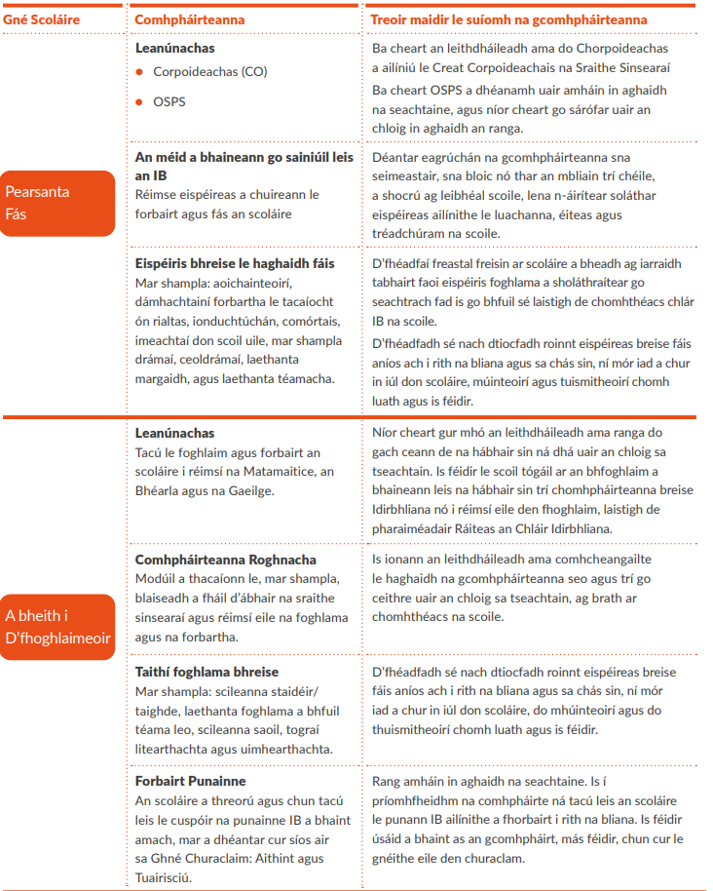
Ráiteas an Chláir Idirbhliana
Ceisteanna le plé:
Conas a dhéanfaimid athbhreithniú ar ár gclár Idirbhliana i bhfianaise Ráiteas an Chláir Idirbhliana nua?
Cad iad na deiseanna a shamhlaítear maidir leis an athbhreithniú seo ar an Idirbhliain?
Notes:
Cuspóir: na chéad chéimeanna eile don scoil maidir leis an Idirbhliain a iniúchadh

Slide 24
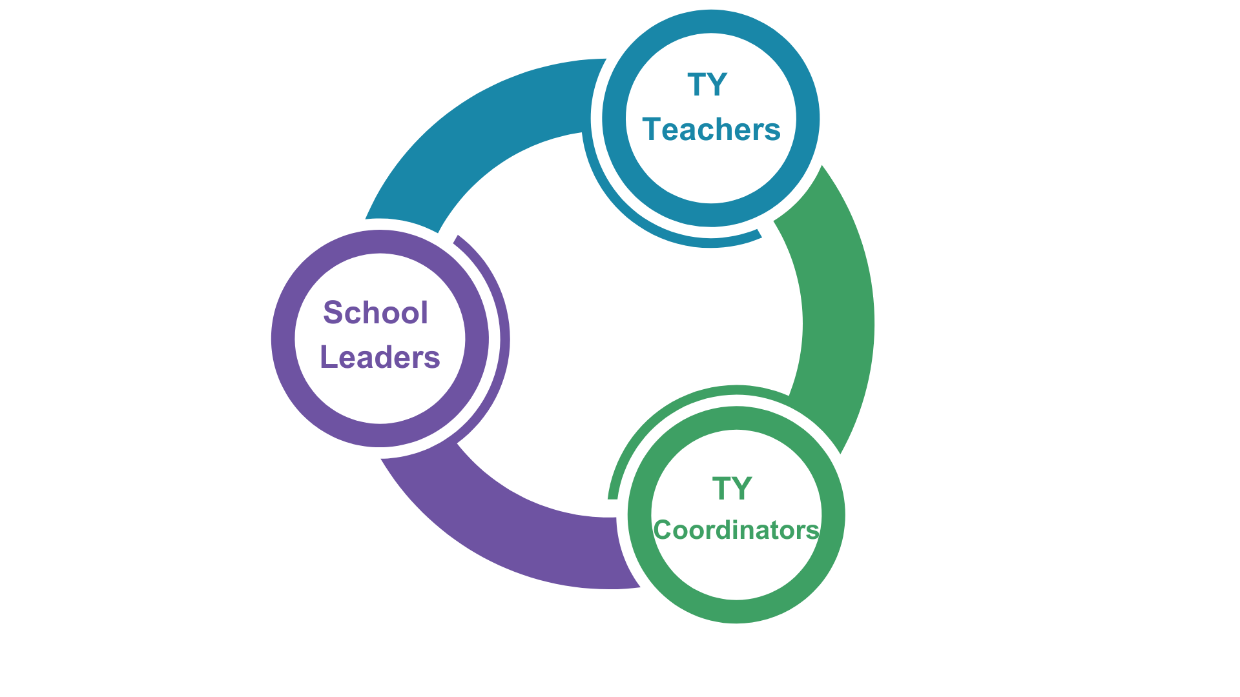
Tacaíochtaí don Idirbhliain le linn 2024/2025
Múinteoirí na hIdirbhliana
Ceannairí
Scoile
Comhordaitheoirí na hIdirbhliana
Notes:
Cuspóir: Forléargas a thabhairt ar na tacaíochtaí a bheidh ar fáil do scoileanna i leith na hIdirbhliana le linn na scoilbhliana 2024/25
Acmhainn: Rannán na hIdirbhliana de shuíomh gréasáin Oide: https://oide.ie/ga/post-primary/baile/tacaiocht-chlair/an-idirbhliain/
Soiléireacht: Beidh réimse tacaíochtaí ar fáil do scoileanna chun ráiteas nua chlár na hIdirbhliana a chur i bhfeidhm
Beidh siad seo ar fáil do mhúinteoirí na hIdirbhliana, comhordaitheoirí Idirbhliana agus ceannairí scoile
Beidh réimse de sheimineáir ghréasáin ar fáil. - do cheannairí scoile agus do Chomhordaitheoirí idirbhliana, i rith an lae scoile agus do mhúinteoirí um thráthnóna.
Laethanta iomlána na foghlama gairmiúla i rith an lae scoile. Is feidhmiú céimneach náisiúnta a bheidh i gceist agus cuirfear maoirseacht agus ionadaíocht ar fáil:
Tabharfaidh sraith de cheardlanna ar líne do mhúinteoirí tacaíocht bhreise do mhúinteoirí agus iad ag pleanáil le gnéithe an scoláire agus le gnéithe an churaclaim. Eagrófar na ceardlanna seo in éineacht leis an tacaíocht a chuirtear ar fáil le linn Lá Tacaíochta na gClár.
Tá sé i gceist againn clinicí ar líne a chur ar fáil do cheannairí scoile, Comhordaitheoirí Idirbhliana agus múinteoirí i rith an lae scoile agus um thráthnóna chun roghanna a thabhairt do gach duine clárú agus freastal má bhíonn ceisteanna acu. Is féidir na ceisteanna seo a chur isteach le linn am cláraithe, agus tá súil againn iad a fhreagairt i suíomh ceisteanna agus freagraí ar líne. Tarlóidh siad sin go rialta sna céimeanna tosaigh luatha.
Cuirfidh seisiúin chomhoibríocha ar líne (pobail chleachtais) deiseanna ar fáil do phobail Chomhordaitheoirí na hIdirbhliana teacht le chéile chuig imeachtaí ar líne ar fud na tíre le bheith ag obair i ngrúpaí ar réimsí ar leith, agus ar dheiseanna agus dúshláin.
Beidh rannán de shuíomh gréasáin Oide tiomnaithe don Idirbhliain ar leathanach Tacaíochta na gClár. Beidh iarratais ar thacaíocht scoile ar fáil i dTéarma 3 de 2024/2025.
Tar éis do scoileanna páirt a ghlacadh sa réimse tacaíochtaí atá ar fáil, beidh deis ann dóibh níos déanaí sa scoilbhliain tacaíocht scoile ar leith a iarraidh i gcúrsaí na hIdirbhliana.

Slide 25

OSPS

Slide 26
OSPS na Sraithe Sinsearaí
“Cuireann Oideachas Sóisialta, Pearsanta agus Sláinte (OSPS) na Sraithe Sinsearaí spás agus am ar leith ar fáil inar féidir leis an scoláire an t-eolas, an tuiscint, na scileanna, na luachanna agus na meonta a fhorbairt tuilleadh chun tacaíocht a thabhairt dá fholláine fhisiciúil, mhothúchánach, shóisialta agus spioradálta, anois agus ina shaol amach anseo.” (lch 4)
Sonraíocht éigeantach do gach scoláire sa 5ú agus sa 6ú Bliain
60 uair an chloig de rannpháirtíocht na scoláirí thar an dá bhliain
Trí shnáithe:
  Sláinte agus Folláine
  Caidrimh agus Gnéasacht
  Teacht in Inmhe
Tá go dtí Meán Fómhair 2027 ag Scoileanna chun tosú ar an tSonraíocht nua le scoláirí atá ag teacht isteach sa chúigiú bliain.
Notes:
Cuspóir: Intreoir a thabhairt ar chlár OSPS na Sraithe Sinsearaí
Acmhainn: https://www.curriculumonline.ie/getmedia/0f4ee733-510d-4cd9-a0b9-c50a9c619fee/SC-SPHE-Spec-June-24-GA-p7.pdf
Nóta Eolais do Scoileanna ar Athfhorbairt na Sraithe Sinsearaí Bealtaine 2024, Eagrán 6 (https://www.gov.ie/ga/foilsiuchan/athchoiriu-na-sraithe-shinsearach/?#:~:text=N%C3%B3ta%20Faisn%C3%A9ise%20do%20Scoileanna%20Me%C3%A1n%20F%C3%B3mhair)
Tá go dtí Meán Fómhair 2027 ag scoileanna (nó níos luaithe ná sin más mian leo) tús a chur leis an tsonraíocht do dhaltaí ag tosú sa chúigiú bliain, gan daltaí a thugann faoin Ardteist Fheidhmeach san áireamh.
Tabharfar an tsonraíocht nua isteach in áit na modúl don Oideachas Sóisialta I agus II san Ardteist Fheidhmeach.
Tá sé i gceist go mbeidh an t-athrú seo bainteach le gach dalta sa chúigiú bliain a thabharfaidh faoin Ardteist Fheidhmeach ó 2025 ar aghaidh.
Nótaí:
Cén fáth ar gá an cur chuige a athrú i leith OSPS sa tSraith Shinsearach?
Is féidir achoimre a dhéanamh ar na príomhchúiseanna leis an athrú i gcuraclam an OSPS mar seo a leanas:
fianaise mhéadaitheach ar na dúshláin atá roimh dhaoine óga in Éirinn agus iad ag fás aníos sa lá atá inniu ann, mar aon le fianaise ar an ról tábhachtach is féidir a bheith ag cláir oideachais sláinte scoilbhunaithe chun tacú le folláine shóisialta, mhothúchánach agus fhisiciúil daoine óga.
aiseolas fairsing a bailíodh trí chomhairliúcháin le blianta beaga anuas inar chomhroinn scoláirí, múinteoirí agus ceannairí scoile a dtaithí ar OSPS i scoileanna. Foilsíodh tuarascálacha ar an gcomhairliúchán sin ar www.ncca.ie agus leagadh béim shoiléir ar threo an athraithe a theastaíonn chun Oideachas Sóisialta, Pearsanta agus Sláinte níos éifeachtaí a chur ar fáil do gach leanbh agus duine óg. Tá tábhacht ar leith ag baint leis - An Tuarascáil ar an Athbhreithniú ar Chaidrimh agus Gnéasacht i mBunscoileanna agus in Iar-bhunscoileanna (2019); an páipéar cúlra agus an achoimre d'athfhorbairt OSPS na Sraithe Sóisearaí (2021) agus an páipéar cúlra agus an achoimre d'athfhorbairt OSPS na Sraithe Sinsearaí (2022).
beartas náisiúnta a thacaíonn le curaclam OSPS nuashonraithe a fhorbairt atá cuimsitheach, agus oiriúnach ó thaobh aoise agus céime de ar fud na mbunscoileanna agus na n-iar-bhunscoileanna. Luaitear i mbeartais den sórt sin gur cheart do churaclam athfhorbartha aghaidh a thabhairt go sonrach ar chomhionannas inscne; caidreamh sláintiúil agus míshláintiúil; toiliú; agus foréigean baile, gnéasach agus inscnebhunaithe.
Tá baint ag tiomantais idirnáisiúnta a bhfuil Éire ina sínitheoir leo freisin maidir le hobair forbartha curaclaim OSPS. Tá Coinbhinsiún na Náisiún Aontaithe um Chearta an Linbh agus Coinbhinsiún Chomhairle na hEorpa chun Foréigean in aghaidh na mBan agus Foréigean Baile a Chosc agus a Chomhrac (Coinbhinsiún Iostanbúl) ábhartha, go háirithe.
Na Trí Shnáithe:
Snáithe 1: Sláinte agus Folláine - Laistigh den snáithe seo, fiosróidh an scoláire na tosca a imríonn tionchar ar a sláinte fhisiciúil, shóisialta, mhothúchánach agus mheabhrach. Foghlaimeoidh siad bealaí chun fanacht chomh sláintiúil agus is féidir, le béim ar leith ar fheasacht, scileanna, teicnící agus faisnéis a fháil chun a meabhairshláinte agus a bhfolláine a chosaint.
Snáithe 2: Caidrimh agus Gnéasacht - Laistigh den snáithe seo, fiosróidh an scoláire an réimse leathan caidrimh atá tábhachtach dá saol, le béim ar leith ar fhoghlaim conas caidrimh mheasúla, chomhbhácha agus shláintiúla a chruthú agus a chothabháil. Tacaíonn an snáithe seo freisin le scoláirí a bheith in ann cásanna mí-úsáide nó foréigin i gcaidreamh a aithint agus freagairt dóibh.
Snáithe 3: Go dtí an Aosacht - Laistigh den snáithe seo gheobhaidh na scoláirí eolas agus scileanna ar leith chun tacú leo agus iad ag aistriú go dtí an aosacht agus ag foghlaim conas freagracht níos mó a ghlacadh astu féin. Áirítear leis sin a bheith in ann roghanna a bhainistiú, scileanna a fhorbairt a theastaíonn chun pleanáil don todhchaí, dea-nósanna a bhunú agus a chothabháil, agus spriocanna a leagan síos. Cabhraíonn sé freisin le scoláirí foghlaim conas aire a thabhairt dóibh féin in am an athraithe nó an dúshláin, tuiscint a fháil ar a gcearta agus a bhfreagrachtaí faoin dlí, agus na scileanna is gá a fhorbairt chun a bheith ina cheann maith acu siúd a bhíonn thíos le hidirdhealú nó le neamhionannas.

Slide 27
Cláir Foghlama
na Sraithe Sinsearaí
Leibhéal 1 agus Leibhéal 2

Slide 28


Cláir Foghlama na Sraithe Sinsearaí Leibhéal 1 agus Leibhéal 2
Meán Fómhair 2024
Ráiteas Chlár
Gnéithe den Churaclam
  Cumarsáid agus Litearthacht
  Uimhearthacht
Tacaíochtaí
Seimineár Gréasáin Beo
EFG Iomlán Lae do mhúinteoirí FOS agus do mhúinteoirí ranganna speisialta ar laethanta dúnta scoile
Seisiúin cheisteanna agus freagraí ar líne dhá uair sa téarma
Nuachtlitir mhíosúil
Notes:
Cuspóir: Réamhrá a chur ar fáil do na tacaíochtaí do chláir foghlama L1 agus L2 na Sraithe Sinsearaí
Acmhainn: https://www.curriculumonline.ie/getmedia/41141a7c-9d7e-488c-89dc-d743fbdce0bf/SC-L1-L2-Programme-Statement-GA_09.24.pdf
Nótaí: Mar chuid d'fhorbairt na Sraithe Sinsearaí, d'iarr an tAire ar CNCM Cláir Foghlama Leibhéal 1 agus Leibhéal 2 na Sraithe Sinsearaí a fhorbairt. Meastar go dtabharfar isteach modúil do scoláirí atá ag leanúint Chlár Foghlama Leibhéal 1 nó Leibhéal 2 sa tSraith Shóisearach faoi láthair i scoileanna ó Mheán Fómhair 2024 ar aghaidh.
Is céim mhór é tabhairt isteach na gclár seo sa tSraith Shinsearach chun cothromas a sholáthar do gach scoláire ar fud na Sraithe Sinsearaí maidir le rochtain ar churaclam agus ar cháilíocht.
Ba chóir go gcuimseodh an t-eispéireas oideachais sa tsraith shinsearach gach scoláire, go bhfreagródh sé dá láidreachtaí agus dá riachtanais foghlama, agus go ndéanfadh sé an éagsúlacht a cheiliúradh, a mhóradh agus a urramú.
Bíonn scoláirí difriúil i dtaca lena gcúlra teaghlaigh agus cultúrtha, teanga, aois, stádas eitneach, creideamh, inscne, agus féiniúlacht ghnéasach chomh maith lena láidreachtaí, riachtanais, ábhair spéise, inniúlachtaí agus réamheolas, scileanna, luachanna agus meonta.
Ba chóir féiniúlacht gach scoláire a cheiliúradh, meas a léiriú orthu agus freagairt dóibh le linn a gcuid ama sa tsraith shinsearach.
Is é sprioc chlár na sraithe sinsearaí scoláirí a ullmhú don saol lasmuigh den scoil, rud a chuirfidh ar a gcumas a bheith ina bhfoghlaimeoirí ar feadh an tsaoil agus maireachtáil ar bhealach níos neamhspleáiche. Is cláir phearsantaithe iad cláir foghlama Leibhéal 1 agus Leibhéal 2 sa tsraith shinsearach atá curtha in oiriúint do riachtanais foghlama aonair an scoláire, agus tá sé sin riachtanach chun na torthaí is fearr is féidir a bhaint amach don scoláire.

Slide 29
Tuilleadh Tacaíochtaí
Nótaí Faisnéise ar Athfhorbairt na Sraithe Sinsearaí ón Roinn Oideachais – cliceáil anseo
Suíomh CNCM d’Athfhorbairt na Sraithe Sinsearaí: cliceáil anseo
Suíomh Oide: www.oide.ie
Cuntas X Oide: @oide_Ireland
Notes:
Cuspóir: A léiriú do mhúinteoirí cé na háiteanna chun tuilleadh eolais a fháil

